Slide 1
Lapusan Vlad
Generator si Rezolvator de Labirinturi
Librariile folosite:
Tkinter (pentru interfata)
Random (pentru generare aleatorie)
Deque (pentru BFS)
Versiunea de Python: 3.7.0

Slide 2
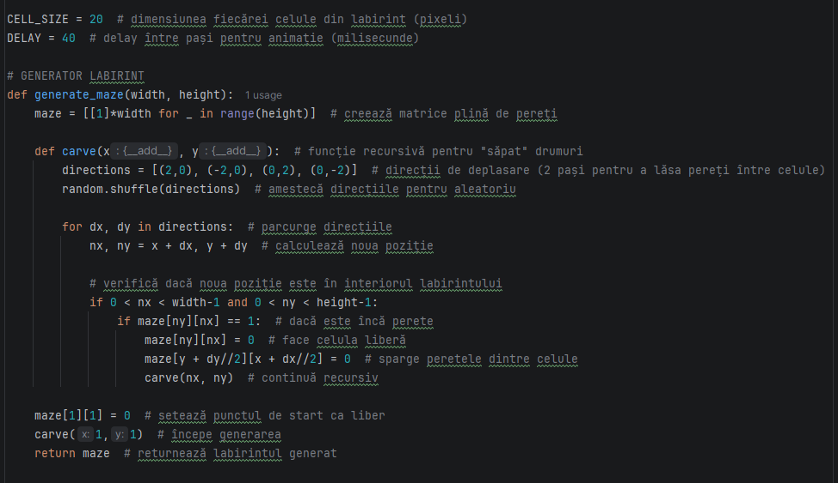
Ce face?
Creeaza un labirint folosind o matrice 2D
1 fiind peretele, 0 fiind drumul
Porneste dintr-un punct fix si construieste traseele
Cum functioneaza?
Algoritmul porneste din (1,1)
Alege o directie aleatorie si continua recursive pana acopera tot spatial sau pana ajunge la final

Slide 3
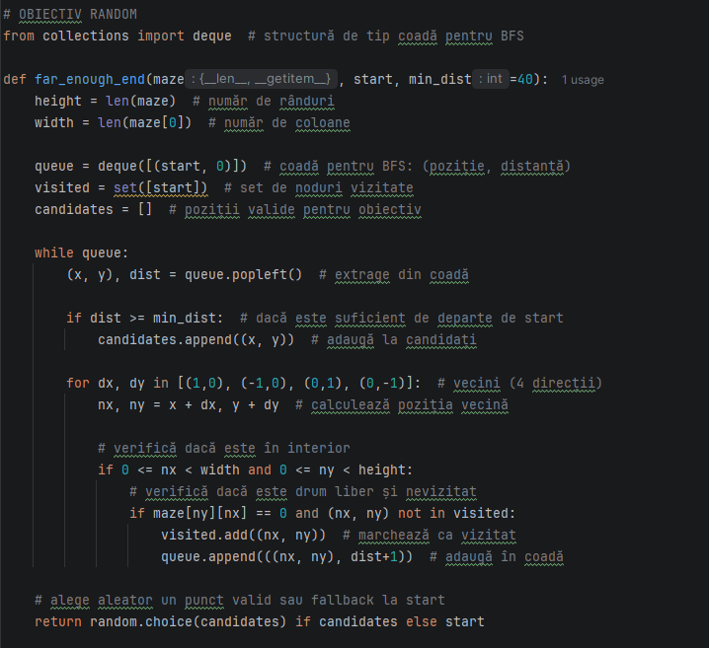
Alegerea Obiectivului
Selecteaza un punct final suficient de departe de start
Foloseste BFS (Breadth-First Search) pentru a calcula distanta
Alege aleator dintre pozitiile valide

Slide 4
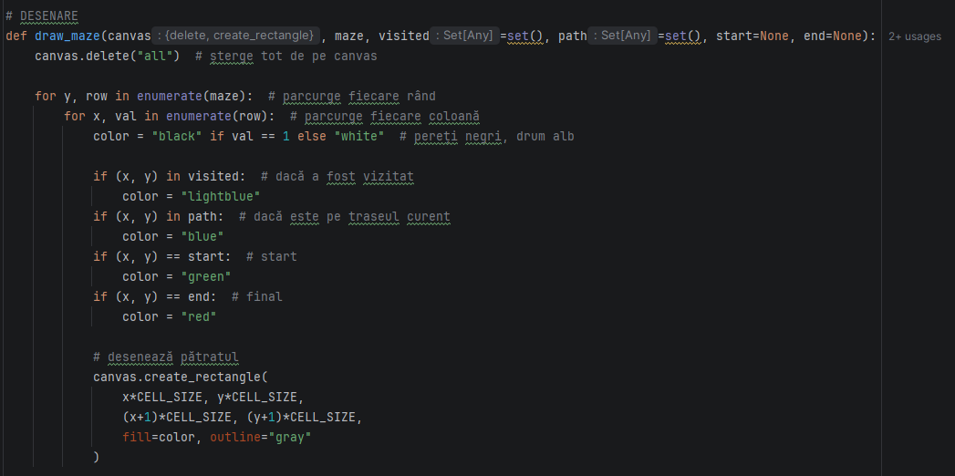
Vizualizarea Labirintului
Deseneaza labirintul pe ecran folosind Tkinter
Fiecare celula fiind reprezentata printr-un patrat
Semnificatia culorilor
Negru = perete
Alb = drum liber
Albastru = traseul current, Albastru Deschis = Vizitat inainte
Verde = start
Rosu = obiectiv

Slide 5
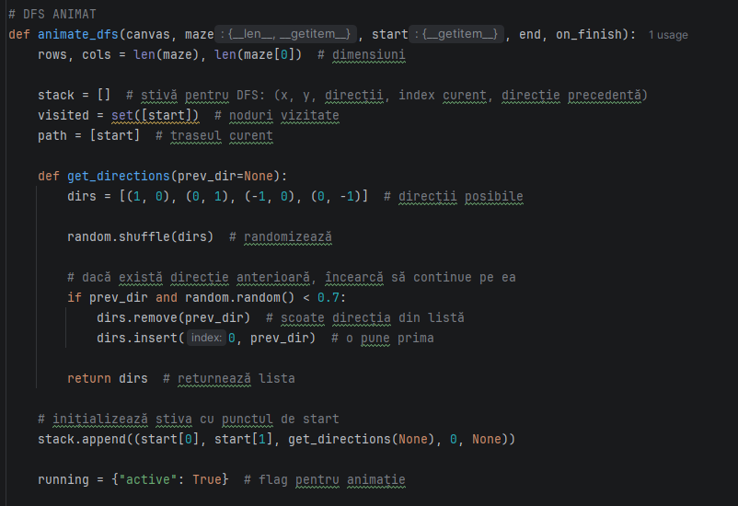
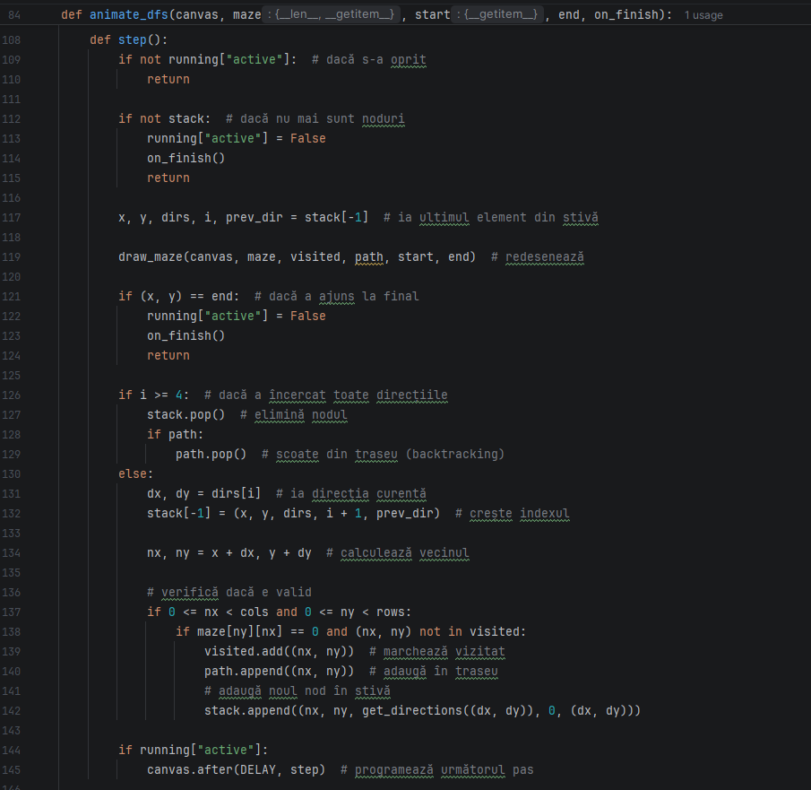
Rezolvarea Labirintului (DFS)
Foloseste DFS (Depth-First Search), dupa ce allege un drum il exploreaza pana la capat, daca ajunge intr-un “dead end” revine inapoi (backtracking)
Stack = retine pozitiile vizitate
Visited = Evita repetarea (nu merge in aceeasi directie a doua oara)
Path = traseul curent

Slide 6
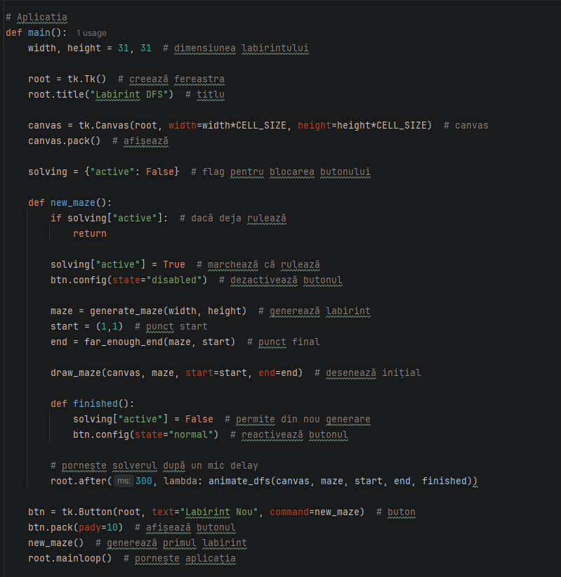
Interfata
Creeaza o fereastra folosind Tkinter
Afiseaza labirintul pe canvas
Ruleaza algoritmul de rezolvare
Cum functioneaza?
Genereaza Labirintul
Alege inceputul si sfarsitul
Porneste animatia solverului

Slide 7
Imbunatatiri posibile
Interactivitate
Control manual al utilizatorului
Alegerea dimensiunii labirintului
Control Vizual
Reglarea vitezei animatiei
Buton de “Pauza/Restart”

Slide 8
Multumesc pentru atentie!

